Slide 1
学校信息管理系统

Slide 2
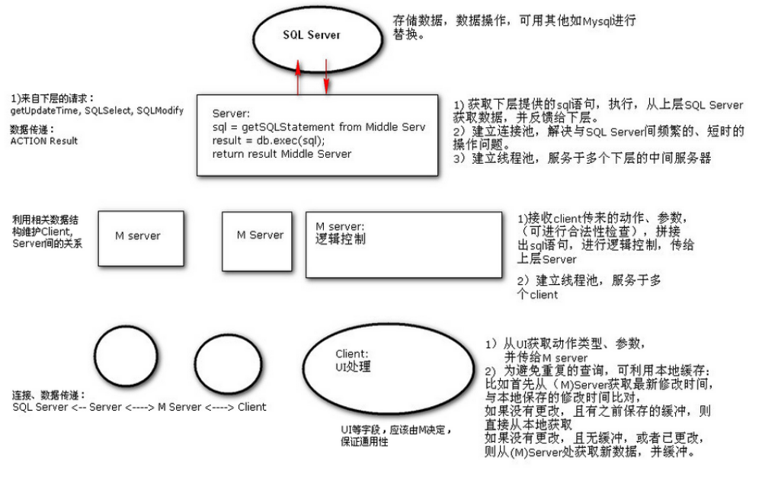

Slide 3
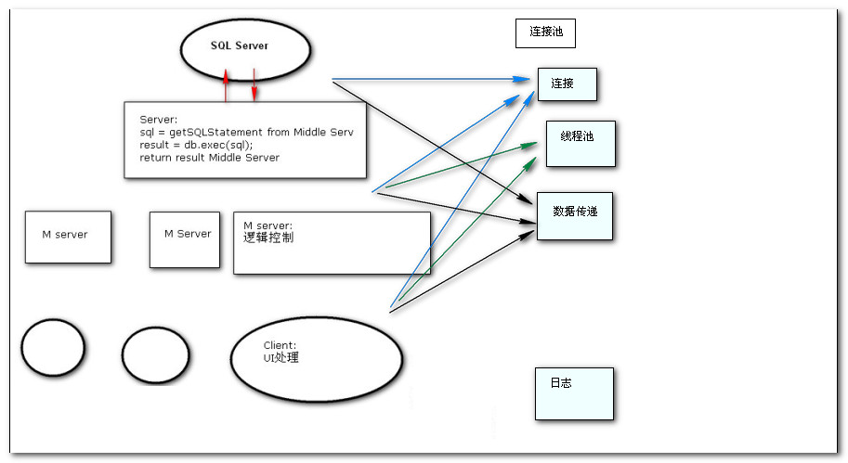
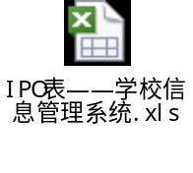

Slide 4
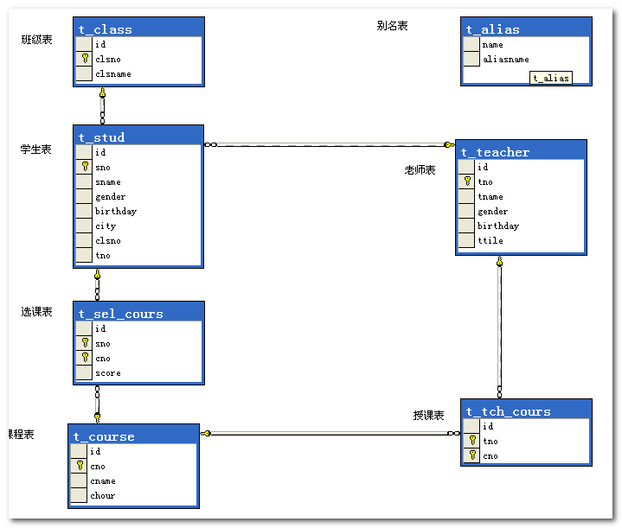
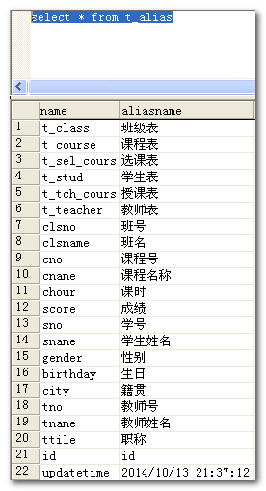
数据关系

Slide 5
Server
连接池
  连接对象与Event绑定，
  WaitForMultipleObjects
线程池
UDP

Slide 6
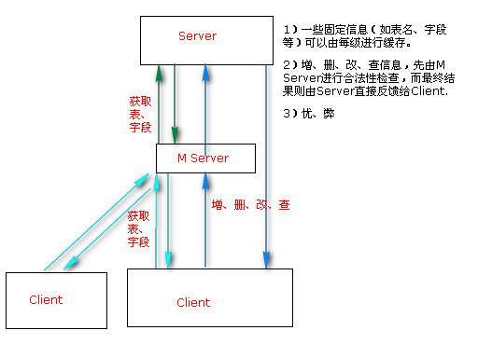
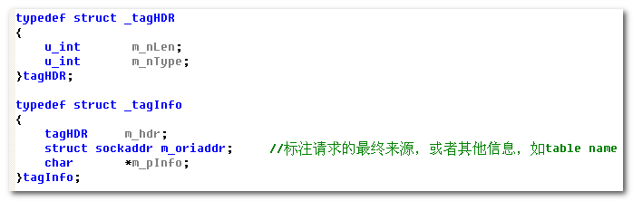
M Server——数据转发

Slide 7
Client
Windows Client 和 Android Client操作体验的一致性
数据的无关性、UI通用性
ListView 、 GridView as DataGrid
别名

Slide 8
本地缓存
持久性：
  updatetime|req1|resp1|req2|resp2
  {req : resp} 作为通用性机制，与表、字段无关
Client端查询时，从本地、还是从远端的协调问题
  a)先从本地缓存中，查询是有相同的request 存在。
  b)如果不存在，则按照原有流程，向远端发起request.
  c)如果存在，则需向远端请求最新修改时间。
  d)待接收到最新修改时间应答后，再做出判断。
  e)如果本地记录时间，与远端最新修改时间相同，则从本地缓存中去request所对应的response作为结果。
  f)否则，按照原有流程，向远端发起request。
  同时，更新本地记录时间。
  g) 当对数据修改时，则清空本地缓存

